Slide 1
Contorno (outline)
CSS

Slide 2
Outline
Un contorno es una línea que se dibuja alrededor de los elementos, FUERA de los bordes, para hacer que el elemento "destaque".

Slide 3
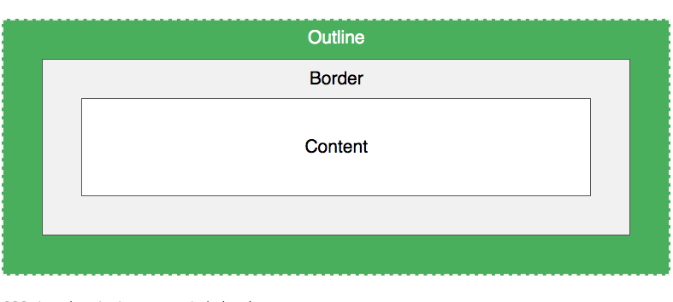
Outline

Slide 4
Outline
CSS tiene las siguientes propiedades de esquema:
outline-style
outline-color
outline-width
outline-offset
outline

Slide 5
Outline-style
Diferentes valores de outline-style:
dotted - Define un contorno punteado
dashed - Define un contorno punteado
solid - Define un contorno sólido
double - Define un doble contorno
none - No define ningún contorno
hidden - Define un contorno oculto

Slide 6
Outline-witdh
outline-width especifica el ancho del contorno y puede tener uno de los siguientes valores:
thin (normalmente 1 px)
medium (normalmente 3px)
thick (normalmente 5px)
Un tamaño específico (en px, pt, cm, em, etc.)

Slide 7
Outline-color
La propiedad outline-color se utiliza para establecer el color del contorno.
p.ex1 {
border: 2px solid black;
outline-style: solid;
outline-color: red;
}

Slide 8
Outline-offset
La propiedad outline-offset agrega espacio entre un contorno y el borde de un elemento.
El espacio entre un elemento y su contorno es transparente.
outline-offset: 15px;

Slide 9
Outline
La propiedad outline es una propiedad abreviada para establecer las siguientes propiedades de contorno individuales:
outline-width
outline-style (necesario)
outline-color
Ejemplos en la página siguiente

Slide 10
Outline
p.ex1 {outline: 5 px dashed;}
p.ex2 {outline: dotted red;}
p.ex3 {outline: 5px solid yellow;}
p.ex4 {outline: thick double pink;}

